Slide 1





資料１別紙
新大阪駅エリアまちづくりのキャッチフレーズ
募集要項案

Slide 2
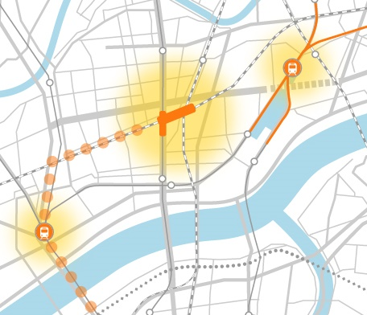
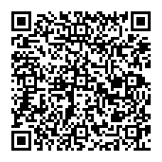
はじめに
募集情報
選定方法
応募方法
新大阪駅周辺地域（新大阪・十三・淡路）では、今後、北陸新幹線の整備や淀川左岸線など、
広域交通ネットワークの形成が進められていきます。
また、将来的にはリニア中央新幹線が大阪まで整備される計画となっています。
01
はじめに
新大阪駅周辺地域において、かつてないほどの広域交通の一大ハブ拠点となる機会を捉え、駅とまちが一体となった新たなまちづくりを進めています。
ー 新大阪駅周辺地域 ー
OsakaMetro御堂筋線
東海道新幹線
阪急高架化
淡路
新大阪
歌島豊里線
新大阪駅周辺地域の
まちづくりの取組状況はこちら
柴島
浄水場
山陽新幹線
新大阪連絡線
（構想）
阪急
神戸線
阪急京都線
淀川
十三
なにわ筋
連絡線
（構想）
大阪都市再生環状道路
淀川左岸線（2期・延伸部）
まちづくり方針2022 など
1

Slide 3
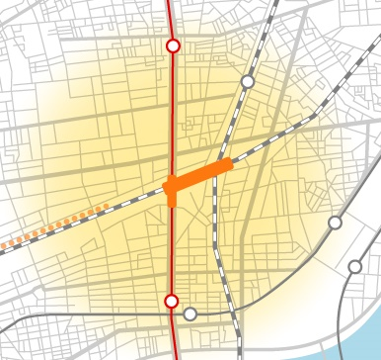

はじめに
募集情報
選定方法
応募方法
02
新大阪駅周辺地域のまちづくりをけん引する、新大阪駅エリアでは、
今後一層広域交通の利便性が高まっていく強みを活かして、
まちの価値を高める民間都市開発を呼び込めるよう、
プロモーションに取り組んでいます。
その一環として、
2024年は、東海道新幹線開業60周年の節目の年でもあり、
今後のまちづくりをさらに盛り上げるため、
新大阪駅エリアのまちづくりを
効果的にPRするための
“キャッチフレーズ”を募集します。
募集目的
ー 新大阪駅エリア ー
ＪＲ東海道本線
OsakaMetro
御堂筋線
東三国
東海道新幹線
歌島豊里線
新大阪
柴島
新大阪連絡線（構想）
阪急千里線
西中島南方
柴島
阪急京都線
南方
※キャッチフレーズの対象のエリアは、新大阪駅エリアです。
（淡路駅エリア及び十三駅エリアは含みません）
20年、30年後の新大阪駅エリアを想像し、
まちづくりが動き出すこと、まちが生まれ変わることを、
キャッチフレーズとして表現してください。
2

Slide 4


はじめに
募集情報
選考方法
応募方法
03
チラシ
ポスター
HP
キャッチフレーズは、新大阪駅エリアがめざす20年、30年後の
まちのコンセプトとともに、新大阪駅エリアのまちづくりをPRする
各種広報媒体等（HP、チラシ、ポスター等）に使用します。
使用目的
イメージ
なお、まちのコンセプトは、今後、決定するキャッチフレーズを踏まえ、上記の案をもとに最終決定します。
3

Slide 5





はじめに
募集情報
選定方法
応募方法
04
新大阪に思いのある方はどなたでも応募可能です。
応募資格
プロ、アマは問いません
新大阪でのエピソードや新大阪に興味をお持ちの方
新大阪駅エリアに在住、通勤・通学されている方
など
05
令和6年９月９日（月曜日） から 令和6年10月15日（火曜日）まで
募集期間
1人（1グループ）で5点までの応募が可能です。グループでの応募も可能ですが、
その場合、代表者1名が応募の手続きを行ってください。なお、6点目以降の応募は無効となります。
②キャッチフレーズは、日本語の場合は13文字以内、英語の場合は4単語以内を
目安としてください。 ※ただし、一般的なパソコンで表示が困難な文字の使用はできません。
③キャッチフレーズの制作意図（コンセプト）を200文字以内でご提出ください。
06
応募要件
4

Slide 6
はじめに
募集情報
選定方法
応募方法
07
一般投票
結果発表など
応募
候補の選定
選定方法
R6.10.15
まで
事務局にて
3点程度
選定
詳細はHPで公開
R7.1
新大阪駅周辺地域まちづくり
シンポジウム開催
・会場投票
・結果発表
事務局にて候補（3点程度）を選定のうえ、一般投票および令和7年1月開催の
「新大阪駅周辺地域まちづくりシンポジウム」にて会場投票を実施し、
最優秀作品を決定します。
候補の選定にあたり、応募作品の表現等について、事務局にて修正を加える可能性があります。
一般投票の詳細については、確定次第、事務局のホームページにて公開します。
一般投票と会場投票の比重を設定の上、得票数に応じて得点化し、最優秀作品を決定します。
5

Slide 7
はじめに
募集情報
選定方法
応募方法
08
応募
候補の選定
一般投票
結果発表など
結果発表
表彰
R7.1 シンポジウム
会場投票
結果発表
表彰式
キャッチフレーズ
として使用！
最優秀賞 1点
優秀賞 2点程度
表彰状＋副賞
表彰状＋副賞
最優秀賞および優秀賞の受賞者は、令和7年1月開催の
「新大阪駅周辺地域まちづくりシンポジウム」にて表彰があります。
最優秀賞：
優秀賞：
最も優秀な作品。この賞を受賞した作品が、新大阪駅エリアまちづくりのキャッチフレーズとして様々な場面で使用されます。
最優秀賞以外の作品で優れた作品。
6

Slide 8
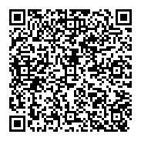


はじめに
募集情報
選定方法
応募方法
09
WEBで公開している応募フォームより応募ください。
応募方法
新大阪 キャッチフレーズ
で検索！
大阪府行政オンラインシステム
http://URL

Slide 9
注意事項等
●受賞にかかる取扱いについて
受賞されなかった方への通知は行いませんので、予めご了承ください。
選考過程や選考結果、選考理由についてのお問合せには対応できませんので、予めご了承ください。
未成年者が受賞者の場合は、著作権に係る事務局への帰属了承も含め、各種手続きを保護者の方と行わせていただきます。
各受賞者は氏名（ペンネーム可）や年齢、住所（市町村名まで）等を公表させていただく可能性がありますが、公表内容は事前に確認いたします。
以下の応募は選考対象とはなりません。また、選考結果発表後に受賞を取り消すことがあります。
・公序良俗に反する作品
・政党その他の政治団体、宗教に関連する作品
・特定の企業の営利活動を目的とする作品
・特定の個人又は団体の名誉を傷つけるおそれがある作品
・特定の人物をモチーフとする作品
・応募内容に虚偽の記載があった場合
・応募者の連絡先の記載がない場合や、応募者と連絡が取れない場合
・受賞作品が既発表のものと同一もしくは類似の場合
・第三者の知的財産権その他の権利を侵害するおそれがある場合
・反社会的勢力等からの応募であると判明した場合
・本募集要項に違反した応募がされた場合
・その他、応募作品を使用するにあたり疑義が生じた場合は、事務局と応募者で協議のうえ決定するものとします
●個人情報の取扱いについて
応募作品に係る個人情報については、応募者の個人情報は適切に管理し、応募内容の確認、作品の審査、発表、受賞者への通知、表彰等、本公募に関すること以外の目的で使用することはありません。
個人情報の紛失や漏洩等に関する適切な予防措置を講じます。万一の問題発生時には速やかな是正対策を実施します。
募集要項に記載された事項については、事務局の判断により、今後、変更または追加することがあります。
作品について、第三者から権利侵害などの損害賠償を提起された場合、応募者自らの責任と費用で解決してください。事務局は一切の責任を負いかねます。なお、作品に関して、事務局が損害を被った場合は、損害を賠償していただく場合があります。
応募作品は提出後に修正することはできません。また、返却もできません。
応募作品の元データや写しは、応募後も受賞作品の発表まで保存しておいてください。
受賞作品の著作権（著作権法第 27 条及び第 28 条の権利を含みます）、商標権（商標出願をする権利を含みます）、商品化権、使用権、その他の知的財産権及びそれらの出願をする権利、所有権等に関するすべての権利は事務局に帰属するものとし、受賞者は当該作品に関し著作者人格権を行使しないものとし、商標登録、商品化に関する対価は無償とします。なお、受賞作品に関する権利については、受賞者から、別途確認書をご提出いただく場合があります。
●応募等に関する注意事項
1回の応募で、1点応募可能です。複数点を応募される場合は、その作品点数分の応募を行ってください。
FAX、メール等での応募はできません。
応募にかかる一切の費用（通信費等）は応募者自身で負担してください。
送信中の事故や障害等により、応募作品が届かない場合やデータが破損する等のいかなる問題が発生した場合においても、事務局は一切の責任を負いません。
応募作品の受領に関するお問い合わせには対応できかねますので、予めご了承ください。
インターネット環境等の都合により、応募フォーム以外での応募を希望される方は、事務局までお問合せください。
事務局が選考結果を発表するまで、提出した作品を他者に公表しないでください。
他のコンクール等との同一作品での重複応募は認められません。
表彰結果に関して、審査の過程や根拠についてはお答えできません。
応募をもって募集要項に同意したものとみなします。

Slide 10

たくさんのご応募お待ちしております
《主催》 新大阪駅周辺地域都市再生緊急整備協議会
新大阪駅周辺地域まちづくり検討部会
《問い合わせ先・事務局》
大阪都市計画局 拠点開発室 広域拠点開発課 北エリアグループ
・電話番号 06-6210-9327
・メールアドレス kouikikyoten@gbox.pref.osaka.lg.jp
《受付時間》 土曜日、日曜日及び祝日を除く
午前9時から午後6時まで
《ホームページ》
https://www.pref.osaka.lg.jp/daitoshimachi/shin-osaka/index.html

